Slide 1
AppPuntosInseguros

Slide 2
Mockup
Aplicación móvil que permite referenciar puntos inseguros de la ciudad capital .

Slide 3
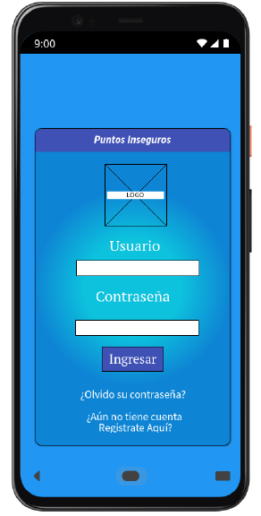
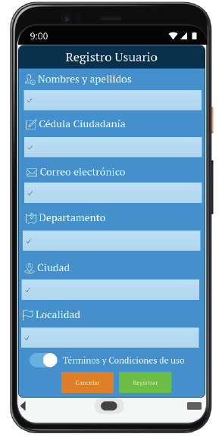
Loguin
Registro Usuario

Slide 4
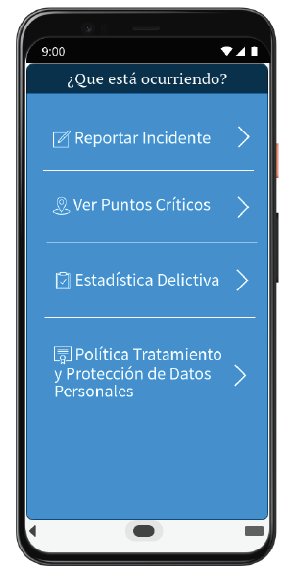
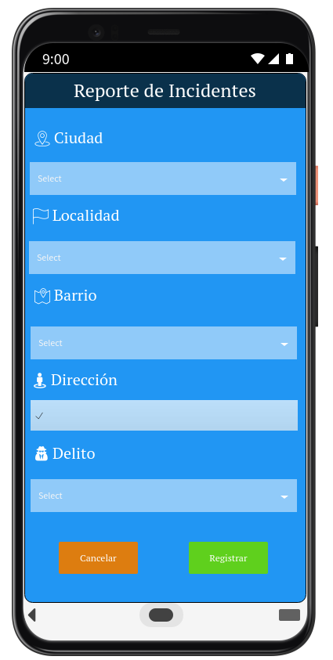
Menú Principal
Vista reporte Incidente

Slide 5
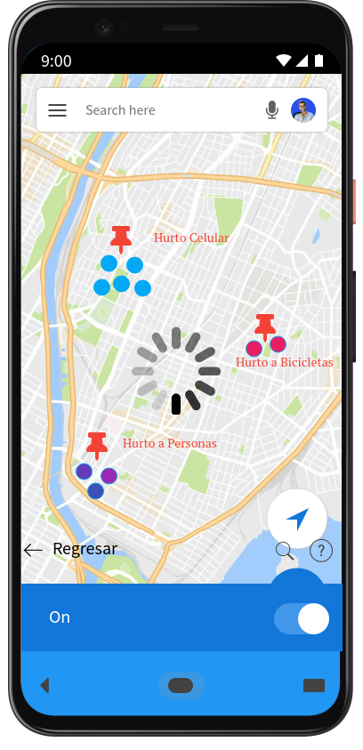
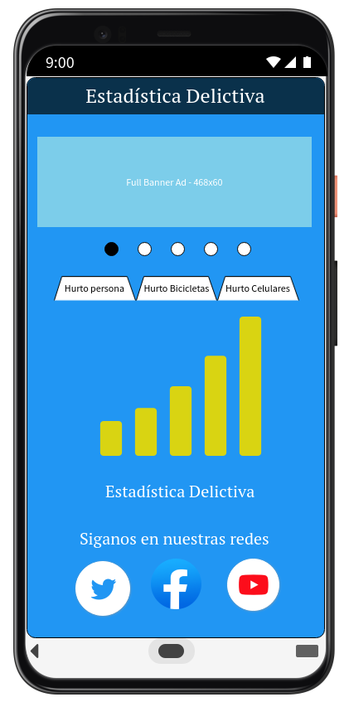
Vista ver puntos críticos
Vista Estadística Delictiva

Slide 6
Logotipo

Slide 7


